Slide 1
مشروع تحويل المخلفات الصلبة الى طاقة باستخدام التغويز اللاهوائي
المبادرة الوطنية للمشروعات الخضراء الذكية

Slide 2
عن المشروع وفكرته
عن مقدم المشروع (مثال: الاسم، الوظيفة، الخلفية العلمية، الخبرات)
اسم مقدم المشروع: مديحة عويس مصطفى
الوظيفة: مدير مشروع الاستثمار المستدام في المخلفات الصلبة والزراعية بمحافظة الفيوم
الخلفية العلمية:
      منحة في ريادة الاعمال من الجامعة الامريكية وجامعة بنسلفانيا
      دبلوم تقييم المشروعات ودراسة الجدوى كلية الافتصاد والعلوم السياسية
      ليسانس اداب وتربية لغة انجليزية جامعة القاهرة
      بكالوريوس تجارة جامعة القاهرة
      دورات تدريبية متعددة في مجالات مختلفة
الخبرات:
  الوظيفة
    مدير مشروع الاستثمار المستدام في المخلفات الصلبة والزراعية بمحافظة الفيوم
  الجهة
    مركز البيئة والتنمية للاقليم العربي وشمال اوربا سيداري CEDARE
عن المشروع (اسم المشروع، فكرته، الفئة المستفيدة من المشروع، الميزة التنافسية للمشروع)

Slide 3
عن مقدم المشروع
  الوظيفة
    مدير برامج
  الجهة
    جمعية المحترفين للتنمية البشرية واللوجيستية
  الوظيفة
    منسق فني تعليم
  الجهة
    برنامج تطوير التعليم (هيئة البحوث الامريكية)
  الوظيفة
    منسق فني تعليم
  الجهة
    برنامج تطوير التعليم (هيئة البحوث الامريكية)

Slide 4
أثر المشروع وتطبيقاته
أثر المشروع الاقتصادي والاجتماعي والبيئي (مثال: عدد الوظائف التي سيوفرها المشروع، أثره في تقليل الانبعاثات الضارة،....)
يتخلف من المخلفات البلدية مشكلة بيئية عميقة يصعب على المحليات في المناطق الريفية حلها باستخدام الطرق المتعارف عليها دون تلويث البيئة ولذلك وجد في استخدام تكنولوجيا التغويز اللاهوائي الحل الامثل في التخلص من تلك النوعية من المخلفات دون تلويث البيئة، وتعظيم الاستفادة من تلك النوعيةمن المخلفات بتحويلها الى طاقة نظيفة واسمدة عضوية مما يساهم في:
  توفير الطاقة النظيفة
  تحقيق الزراعة النظيفة
  وحماية البيئة من التلوث
  توفير فرص عمل حيث يوفر المشروع عدد 12 فرصة عمل
  تحسين الوضع الاقتصادي و
  تحسين الوضع البيئي
  رفع المستوى الصحي والاجتماعي بالريف المصري

Slide 5
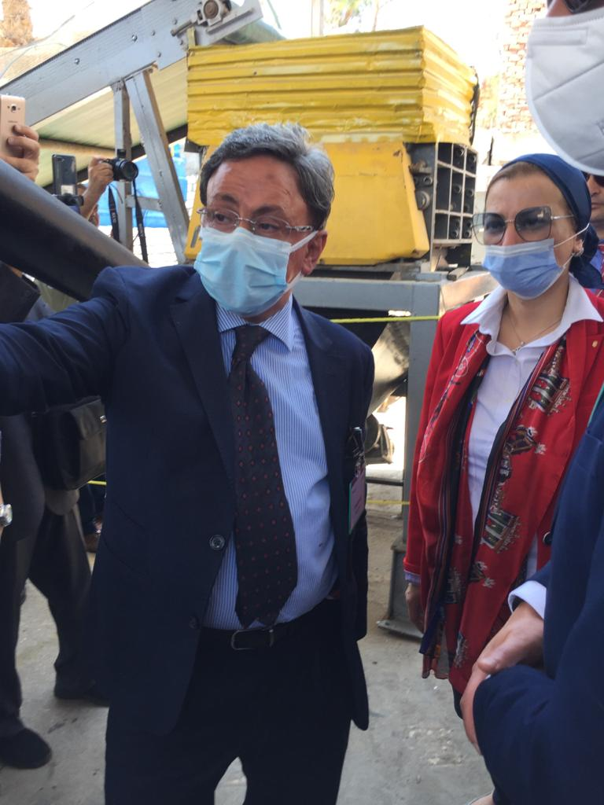
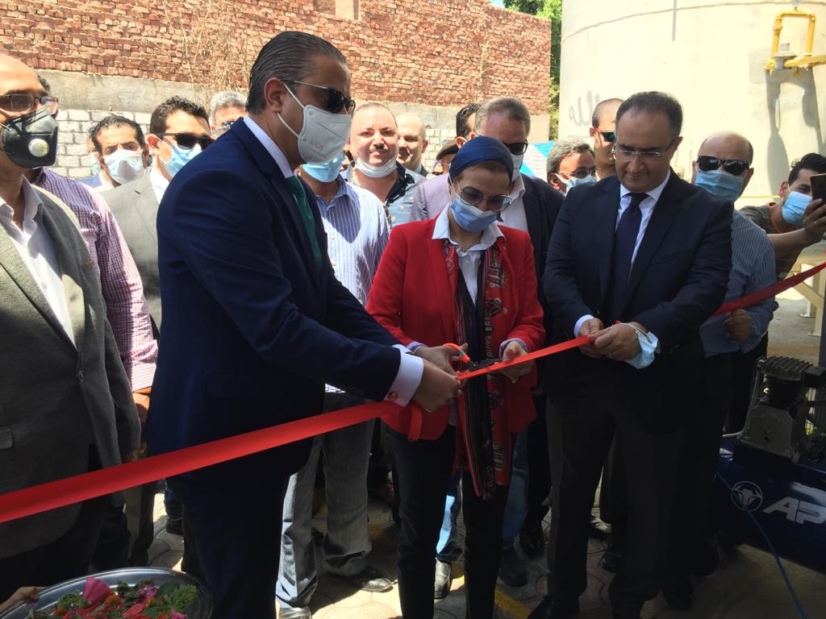
  التأثير على الصحة العامة والسلامة
لوحدة التغويز اللاهوائي تأثير ايجابي كبير وشديد الاهمية كونه يخلص المنطقة من مقالب النفايات المكشوفة وما تحدثه من تأثيرات على الصحة العامة للتجمعات البشرية المحيطة كما يمتد اثره الى القضاء على سوء الممارسات الخاصة بجمع وتناول النفايات الصلبة. وسوف يطبق المشروع طرقاً اكثر فاعلية لادارة المخلفات مما يؤثر ايجابياً على مستويات الصحة العامة والسلامة بالمنطقة.

Slide 6
ما تم تنفيذه والخطط المستقبلية للمشروع
تم تنفيذ وحدة لانتاج الطاقة بقرية قلهانة بسعة 2500طن قمامة يومياً
تنتج الوحدة 100 كيلو وات كهرباء في الساعة اي 2400 كيلو وات يومياً بالاضافة الى البيوشار وهو سماد عضوي عالي الجودة.
المشروع قابل للتطبيق بجميع قرى المحافظة وهناك مواقع تم دراستها وجاهزة لتنفيذ نفس المشروع وبقوى استيعابية اكبر من بين تلك المواقع ابشواي منطقة السنجأ و مصنع العدوة لتدوير المخلفات وعزبة قلمشاة

